Slide 1
第12章
CSS选择器

Slide 2
教学重点
掌握元素的id和class
掌握常用的5种CSS选择器

Slide 3
12.1 id和class
id属性具有唯一性，也就是说在同一个页面中相同的id只能出现一次。
class属性不具有唯一性，我们可以为同一个页面的相同元素或者不同元素设置相同的class，然后使得相同的class的元素具有相同的CSS样式。
id就像你的身份证号，而class就像你的名字

Slide 4
12.2 选择器是什么
选择器是一种选择方式。选中你想要的元素的方式，我们称之为“选择器”。
在CSS中，有很多可以把你想要元素选中的方式，这些不同的方式其实就是不同的选择器。
可以用某一种选择器来代替另外一种选择器，方式不同，但是目的相同。

Slide 5
12.3 CSS选择器
最常用的选择器有5种：元素选择器、id选择器、class选择器、后代选择器、群组选择器；
语法：
选择器
{
属性1 : 取值1;
……
属性n : 取值n;
}

Slide 6
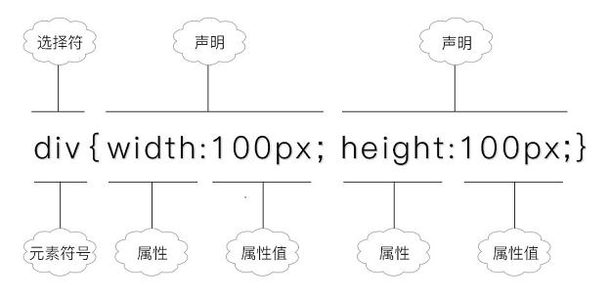
1、元素选择器
元素选择器，就是“选中”相同的元素，然后对相同的元素定义同一个CSS样式。

Slide 7
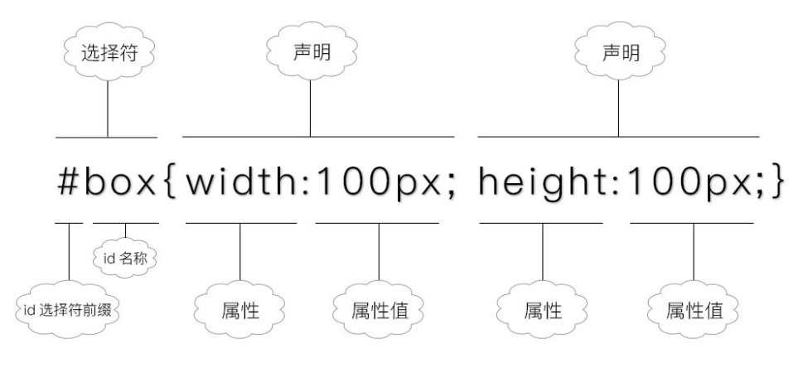
2、id选择器
我们可以为元素设置一个id属性，然后针对设置了这个id的元素定义CSS样式，这就是id选择器。

Slide 8
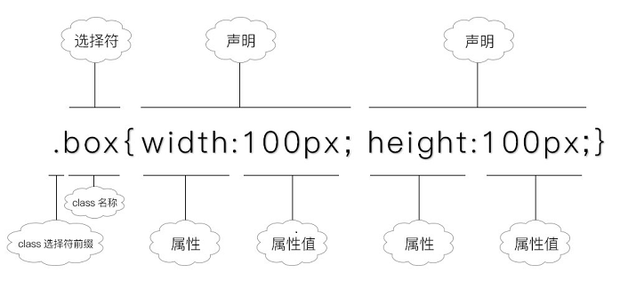
3、class选择器
class选择器，也就是“类选择器”。我们可以对“相同的元素”或者“不同的元素”定义相同的class属性，然后针对拥有同一个class的元素进行CSS样式操作。

Slide 9
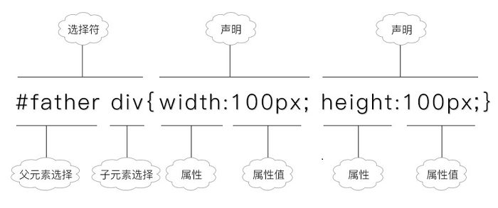
4、后代选择器
后代选择器，就是选择元素内部中所有的某一种元素，包括子元素和其他后代元素（如“孙元素”）。

Slide 10
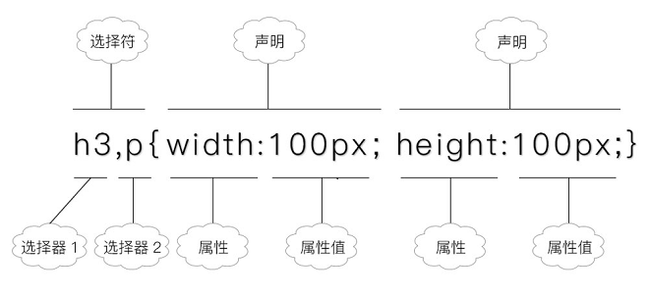
5、群组选择器
群组选择器，指的是同时对几个选择器进行相同的操作。

Slide 11
练习题
一、单选题
1、每一个样式声明之后，要用（ ）表示一个声明的结束
A. 逗号 B. 分号 C. 句号 D. 顿号
2、下面哪一项是CSS正确的语法结构？（ ）
A. body:color=black B. {body;color:black}
C. {body:color=black;} D. body{color:black;}
3、下面有关id和class的说法中，正确的是（ ）
A. id是唯一的，不同页面中不允许出现相同的id
B. id就像你的名字，class就像你的身份证号
C. 同一个页面中，不允许出现两个相同的class
D. 可以为不同的元素设置相同的class来为他们定义相同的css样式

Slide 12
4、下面有关选择器的说法中，不正确的是（ ）。
A. 在class选择器中，我们只能对相同的元素定义相同的class属性
B. 后代选择器选择的不仅是子元素，还包括它的其他后代元素（如“孙元素”）
C. 群组选择器可以对几个选择器进行相同的操作
D. 想要为某一个元素定义样式，我们可以使用不同的选择器来实现
二、编程题
下面有一段代码，如果我们想要选中所有的div和p，请用至少2种不同的选择器方式来实现，并且选出最简单的一种。

Slide 13
<!DOCTYPE html>
<html>
<head>
<meta charset="utf-8" />
<title></title>
</head>
<body>
<div></div>
<p></p>
<p></p>
<strong></strong>
<span></span>
</body>
</html>

